Slide 1

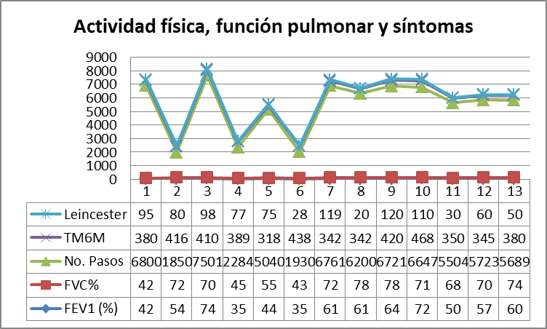
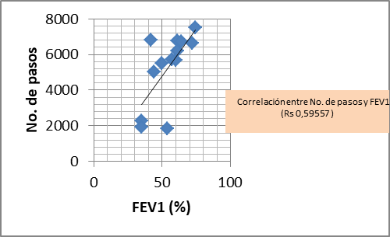
CARACTERÍSTICAS DE LA ACTIVIDAD FÍSICA Y CAPACIDAD DE EJERCICIO EN PACIENTES CON BRONQUIECTASIAS
Sindy Cedeño de Jesús ¹, Virginia Almadana Pacheco², Agustín Valido Morales².
1. Hospital Infanta Elena, Huelva 2. UGC de Neumología. Hospital Universitario Virgen Macarena. Sevilla.
Introducción
Objetivo
La disnea y la baja capacidad de ejercicio en pacientes con bronquiectasias ( BQ) son el resultado final del grado de obstrucción bronquial, el mal manejo de secreciones y las sobreinfecciones, teniendo un impacto negativo en la tolerancia al ejercicio en el día a día.
valorar el grado de actividad física y la capacidad de ejercicio de los pacientes con BQ y evaluar la repercusión sintomática de la enfermedad.
Metodología
Estudio transversal de pacientes con BQ Se evaluaron el grado de actividad física medido por un acelerómetro Sensewear ®, la capacidad de ejercicio con el test de la marcha de 6 minutos, se evaluaron los síntomas por el cuestionario de tos crónica de Leicester y la disnea por la MRC y escalad e Borg.
Resultados
13 pacientes (10 mujeres, 3 hombres). Edad X 65 años. IMC 26.9 (± 3.7).
No. Pasos X : 4.874 pasos con un gasto energético medio de 259 Kcal (±213) por día.
- Leicester en el dominio general fue de 85.5/4.5 existiendo una correlación positiva y p = 0,049 en el impacto de los síntomas y el número de pasos.
Gráfico 1
Gráfico 2
Conclusión
La poca actividad física y la baja capacidad de ejercicio están relacionadas con el grado de función pulmonar, repercutiendo en los síntomas y en la calidad de vida.

